Slide 1

ซิงเกิลบอร์ดระดับสูง
Advance Single Board
นายอานุภาพ ปกรณ์ยุทธ
นายมนตรี รัตนาวิวัฒน์พงศ์
อ.ที่ปรึกษา ผศ.สมศักดิ์ มิตะถา

Slide 2

จุดประสงค์การเรียนรู้
1. ศึกษาการทำงานของซิงเกิลบอร์ดระดับสูง
2. ทำการเปรียบเทียบซิงเกิลบอร์ดระดับสูงกับซิงเกิลบอร์ดทั่วไป

Slide 3

ซิงเกิลบอร์ดคืออะไร ?
ซิงเกิลบอร์ดเป็นเครื่องมือที่สร้างขึ้นมาเพื่อจุดประสงค์ 2 ขั้นคือ
1. เรียนรู้คำสั่งของไมโครคอนโทรลเลอร์ หรือไมโครโปรเซสเซอร์
2. เรียนรู้การโปรแกรมคำสั่งของไมโครคอนโทรลเลอร์ หรือไมโครโปรเซสเซอร์

Slide 4

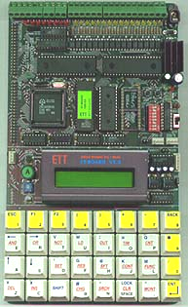
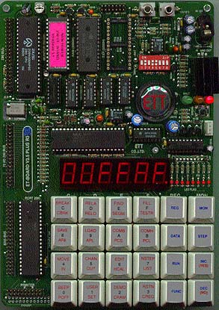
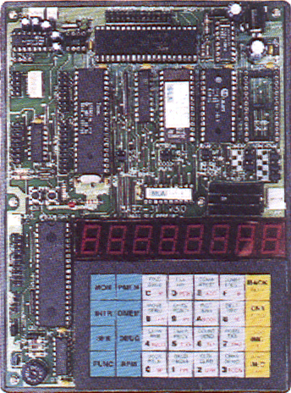

ลักษณะของซิงเกิลบอร์ด

Slide 5
ประเภทของซิงเกิลบอร์ด
ซิงเกิลบอร์ดแบ่งออกเป็น 2 ประเภทใหญ่ ๆ
ตามหน่วยประมวลผลที่ใช้คือ MCS-51 กับ Z80

Slide 6


Advance Single Board
ซิงเกิลบอร์ดระดับสูงนี้เป็นโครงงานของรุ่นก่อน
ซึ่งได้แก้ไขข้อบกพร่องของซิงเกิลบอร์ดทั่วไปให้ดีขึ้น

Slide 7
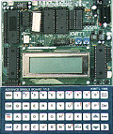

ฮาร์ดแวร์ของซิงเกิลบอร์ดระดับสูง
Serial Port RS232
SRAM
System Bus
EPROM
CPU 8031
User Port
Printer Port
Display LCD
Tool Port
Qwerty Keyboard

Slide 8

LCD Display
ซิงเกิลบอร์ดทั่วไปส่วนใหญ่ จะมีการแสดงผลเป็น 7 Segment แต่ใน
ซิงเกิลบอร์ดระดับสูงจะมีการแสดงผลเป็นแบบจอผลึกเหลว LCD
ข้อเสียของจอ LCD คือ
1. จะไม่คงทน
2. ทนความชื้นไม่ได้
3. ราคาแพงมาก
ข้อดีของจอ LCD คือ
1. ให้ความหมายได้ชัดเจนกว่า
2. แสดงผลได้สวยงามกว่า

Slide 9
Keyboard
คีย์บอร์ดของซิงเกิลบอร์ดระดับสูงจะเป็นแบบ Qwerty ภาษาอังกฤษ
ข้อดี
1. ทำความคุ้นเคย
ได้ง่าย
ข้อเสีย
1. ไม่มีฟังก์ชันคีย์
2. แป้นพิมพ์จะคีย์ยาก

Slide 10

Software
Monitor
Editor
Assembler
Debug

Slide 11
การใช้งานซิงเกิลบอร์ด
เราจะเรียนรู้การใช้งานของซิงเกิลบอร์ดทั่วไป โดยศึกษาจาก
1. คู่มือการใช้งาน
2. แผ่นดิสก์ประจำบอร์ด
3. ศึกษาจากใบทดสอบการทำงาน
4. ทดสอบโปรแกรมกับบอร์ดทดสอบ

Slide 12

การศึกษาซิงเกิลบอร์ดระดับสูง
เราสามารถศึกษาการใช้งานของซิงเกิลบอร์ดระดับสูงได้จาก
1. คู่มือการใช้งาน
2. ใบทดลองทดสอบเครื่อง
3. CAI

Slide 13
CAI
CAI เป็นโปรแกรมระบบช่วยสอนด้วยคอมพิวเตอร์ ซึ่งมี
เนื้อหาสำคัญที่จะกล่าวถึงคือ
1. โครงสร้างของซิงเกิลบอร์ดระดับสูง
2. คุณสมบัติของ MCS-51
3. โครงสร้างของ MCS-51
4. ชุดคำสั่งของ MCS-51

Slide 14
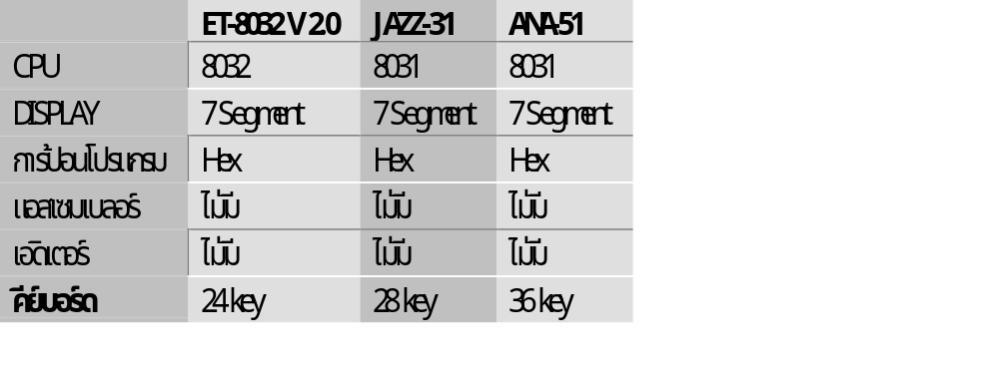
ตารางเปรียบเทียบซิงเกิลบอร์ดตามท้องตลาด
แบบ MCS-51

Slide 15

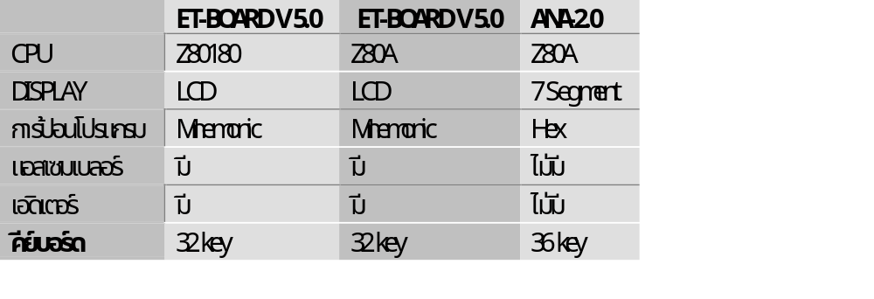
ตารางเปรียบเทียบซิงเกิลบอร์ดตามท้องตลาด
แบบ Z80

Slide 16
ET-BOARD V 5.0
CPU Z80180 RUN 6.144 Mhz
128 Kbyte Monitor Program
32 Kbyte RAM , 32 Kbyte EXP
Display LCD 16 Char 2 lines
32 Keyboard , 1 Key Break

Slide 17

JAZZ-31
CPU 8031 RUN 11.0592 Mhz
32/32 Kbyte Monitor Program
8/30 RAM
Display 7-Segment Led * 8
32 Keyboard (16 Hex,12 Function)

Slide 18


สิ่งที่ควรพัฒนาของซิงเกิลบอร์ดระดับสูง
ซิงเกิลบอร์ดระดับสูงนั้น แม้จะมีข้อดีเหนือกว่าซิงเกิลบอร์ด
ทั่วไปอยู่มาก แต่ทว่ายังควรมีการแก้ไงในบางเรื่องคือ
1. ควรมีฟังก์ชันคีย์เสริม
2. ควรจะมี PORT RS485 สำหรับส่งข้อมูลระยะไกล
3. ขาดบอร์ดเสริมที่ใช้ในการทดสอบโปรแกรม

Slide 19
THE END

Slide 20

MONITOR
เป็นโปรแกรมที่จะทำงานตั้งแต่มีการจ่ายกระแสไฟฟ้าให้กับตัวบอร์ด ทำหน้าที่ควบคุมการทำงานของซิงเกิ้ลบอร์ดทั้งหมด ช่วยอำนวยความสะดวกให้กับผู้ใช้ อาจเปรียบเทียบได้กับโปรแกรม OS ในเครื่องคอมพิวเตอร์ โดยเมื่อเริ่มมีการจ่ายกระแสไฟฟ้าให้กับบอร์ด โปรแกรมมอนิเตอร์นี้ก็จะทำการกำหนดค่าเริ่มต้นให้กับหน่วยความจำ เพื่อเก็บสถานะต่างๆในการทำงาน , ตารางอินเตอร์รัพต์เวกเตอร์ , พอยเตอร์ , บัฟเฟอร์ที่จำเป็นต่อระบบและโปรแกรมย่อยของระบบ

Slide 21
EDITOR
เป็นคำสั่งเรียกอีดิตเตอร์ขึ้นมา เพื่อเขียนหรือแก้ไขโปรแกรม ซึ่งมีหลักการทำงานคล้าย EDIT ของ Dos โดยข้อมูลจะถูก บันทึกในหน่วยความจำแอดเดรส 4000h – 7FFFFh

Slide 22

ASSEMBLER
ทำหน้าที่ในการแปลง Mnemonics Code เป็น Machine Code ซึ่งจะเพิ่มความสะดวกในการป้อนโปรแกรม โดยผู้ใช้ไม่จำเป็นต้องเปิดตารางคำสั่ง หรือใช้เครื่องคอมพิวเตอร์แปลง Mnemonics Code ให้เป็น Machine Code แล้วค่อยส่งข้อมูลมาที่ซิงเกิ้ลบอร์ด

Slide 23
DEBUG
เป็นการ RUN คำสั่งทีละ STEP ซึ่งจะช่วยในการทำความเข้าใจคำสั่งได้ดีขึ้น

Slide 24
ส่วนประกอบด้านฮาร์ดแวร์ของซิงเกิ้ลบอร์ด
หน่วยความจำ
อุปกรณ์อื่นๆ
แรม
รอม
หน่วยประมวลผลกลาง
วงจรกำเนิดสัญญาณนาฬิกา
หน่วยประมวลผลกลาง
อุปกรณ์ อินพุต / เอาท์พุต

Slide 25
คุณสมบัติที่น่าสนใจของ MCS-51
    มีหน่วยความจำโปรแกรม ( Program Memory ) ขนาด 4 กิโลไบต์
    มีหน่วยความจำสำหรับเก็บโปรแกรมและข้อมูล ( Program Memory & Data Memory ) แยกกัน อย่างละ 64 กิโลไบต์
    มีวงจร Timer / Counter ขนาด 16 บิต 2 ชุด ทำงานได้ 4 โหมด
    มีวงจรควบคุมการอินเตอร์รัปต์จากแหล่งกำเนิดสัญญาณ 6 ประเภท พร้อมการกำหนดลำดับความสำคัญได้สองระดับ
    มีพอร์ตรับส่งข้อมูลอนุกรม ( UART ) 2 พอร์ต สามารถรับส่งข้อมูลแบบดูเพล็กซ์เต็มได้ สามารเลือกรูปแบบการส่งข้อมูลได้ 4 โหมด
    มีพอร์ตอินพุต / เอาท์พุตแบบขนานจำนวน 32 เส้น ซึ่งมารถแยกทำงานได้อย่างอิสระ โดยอาจแบ่งเป็นพอร์ต 8 บิต 4 พอร์ต หรือพอร์ต 1 บิต 32 พอร์ตก็ได้

Slide 26
การจัดการหน่วยความจำ
0000h
โปรแกรม หรือข้อมูลของผู้ใช้
00h
ใช้งานทั่วไป
2Eh
ข้อมูลของระบบ
3FFFh
46h
ข้อมูลของระบบ
ใช้งานทั่วไป
7FFFh
ซอร์สโค้ดของผู้ใช้
FEFFh
FFh
FFFFh
พอร์ตอุปกรณ์อินพุต/เอาต์พุต
แทนส่วนที่ผู้ใช้ไม่ควรไปแก้ไข เปลี่ยนแปลงข้อมูลข้างใน

